Slide 1
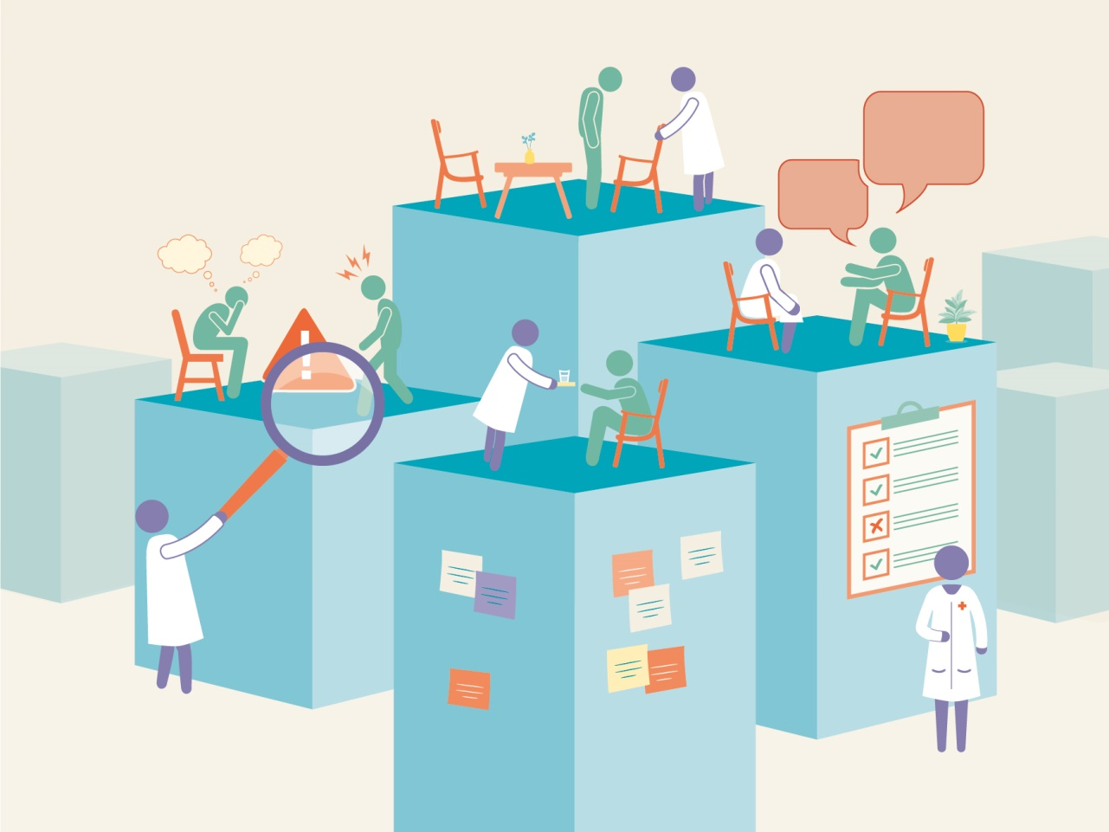
REDUCIR TENSIONES EN INSTALACIONES DE SALUD

Slide 2
Módulo 1
Panorama general

Slide 3
Contenidos
Introducción al curso
Objetivos
Asistencia de salud en peligro
Prevalencia de la violencia contra la asistencia de salud

Slide 4
Normas básicas
Ser respetuosos.
Comenzar y finalizar a tiempo.
Silenciar los teléfonos móviles.
Levantar la mano para participar.
Participar en las actividades y comunicarse.
Formular preguntas.
Intercambiar experiencias e ideas.
Trabajar en equipo.

Slide 5
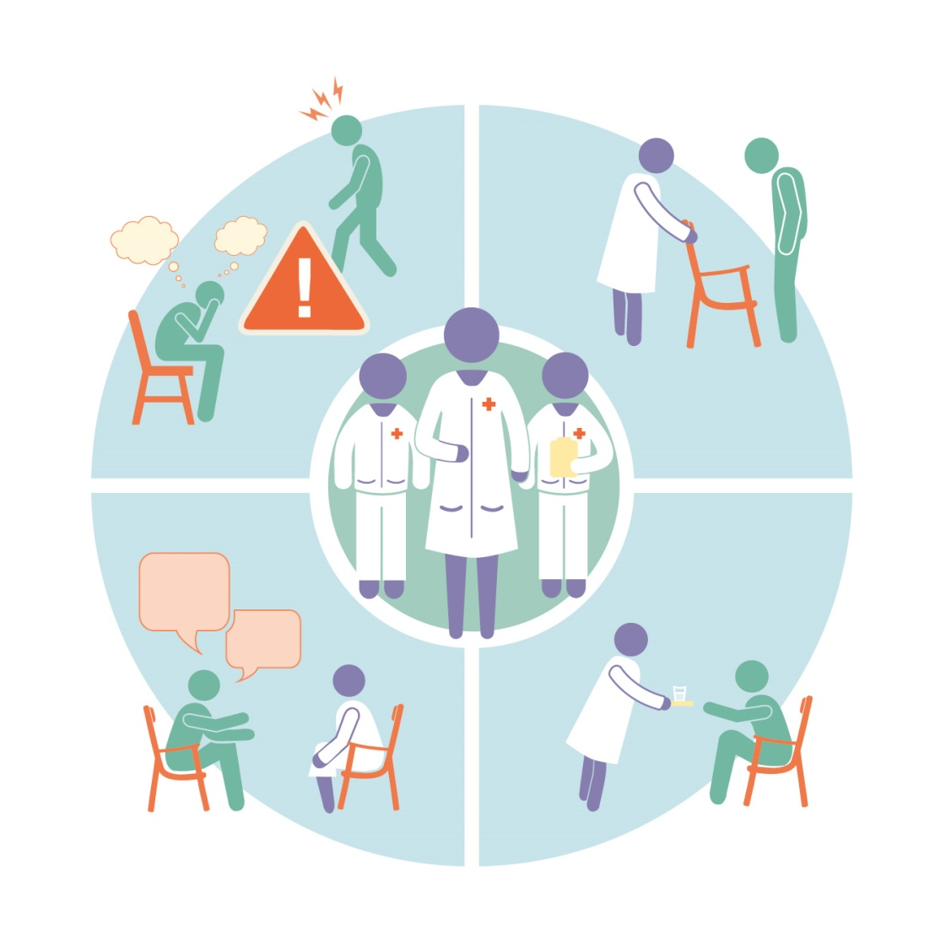
Aprenderá…
…técnicas de comprobada eficacia para reducir tensiones en el trabajo.
Adquirirá...
…mejores aptitudes de escucha y comunicación que puede usar a diario con colegas, pacientes y cuidadores.

Slide 6
Trabajo en parejas: presentaciones
Preséntense a su compañero/a.
Dediquen dos o tres minutos cada uno/a para hacer preguntas al/a la compañero/a.
Con lo que haya averiguado, presente a su compañero/a al resto del grupo.

Slide 7
Debate general: expectativas
¿Qué espera aprender en este curso?

Slide 8
Asistencia de salud en peligro
Iniciativa del Movimiento Internacional de la Cruz Roja y de la Media Luna Roja
Objetivos
Atender el problema de la violencia contra los pacientes, los trabajadores, las instalaciones y los vehículos sanitarios
Lograr más seguridad en el acceso a la asistencia y la prestación de servicios de salud en conflictos armados o en otras emergencias
Actividades
Sensibilización y formación de alianzas
Recopilación de una base de evidencia
Desarrollo de soluciones concretas y prácticas

Slide 9
La violencia en instalaciones de salud sucede en todo el mundo
Entre el 15%y el 97% del personal de salud de todas partes del mundo ha estado expuesto a violencia.
(Fuente: CICR, Gathering Evidence-Based Data on Violence against Health Care, CICR, Ginebra, 2020.)

Slide 11
Factores de riesgo
Escasez de personal o empleados/as que trabajan solos/as
Traslado de pacientes en vehículos
Demoras prolongadas
Sobrepoblación
Poca iluminación
Políticas de seguridad inadecuadas
Circulación del público sin restricciones
Consumo de drogas y afecciones de salud mental
Falta de formación del personal, así como políticas de prevención y gestión de situaciones violentas

Slide 12
Tipos de violencia
Violencia proactiva
Violencia deliberada y planificada, por ejemplo:
bombardeo a ambulancias
incendios intencionales en centros de salud
muerte al personal en un ataque planificado
arresto de pacientes
Violencia reactiva
Comportamiento agresivo que se manifiesta cuando la persona está enojada o invadida por una emoción muy fuerte, por ejemplo:
amenaza al personal después de recibir malas noticias;
insultos al personal cuando no se dispone de un servicio en particular;
intento de ataque a una persona por un malentendido o desacuerdo.

Slide 13
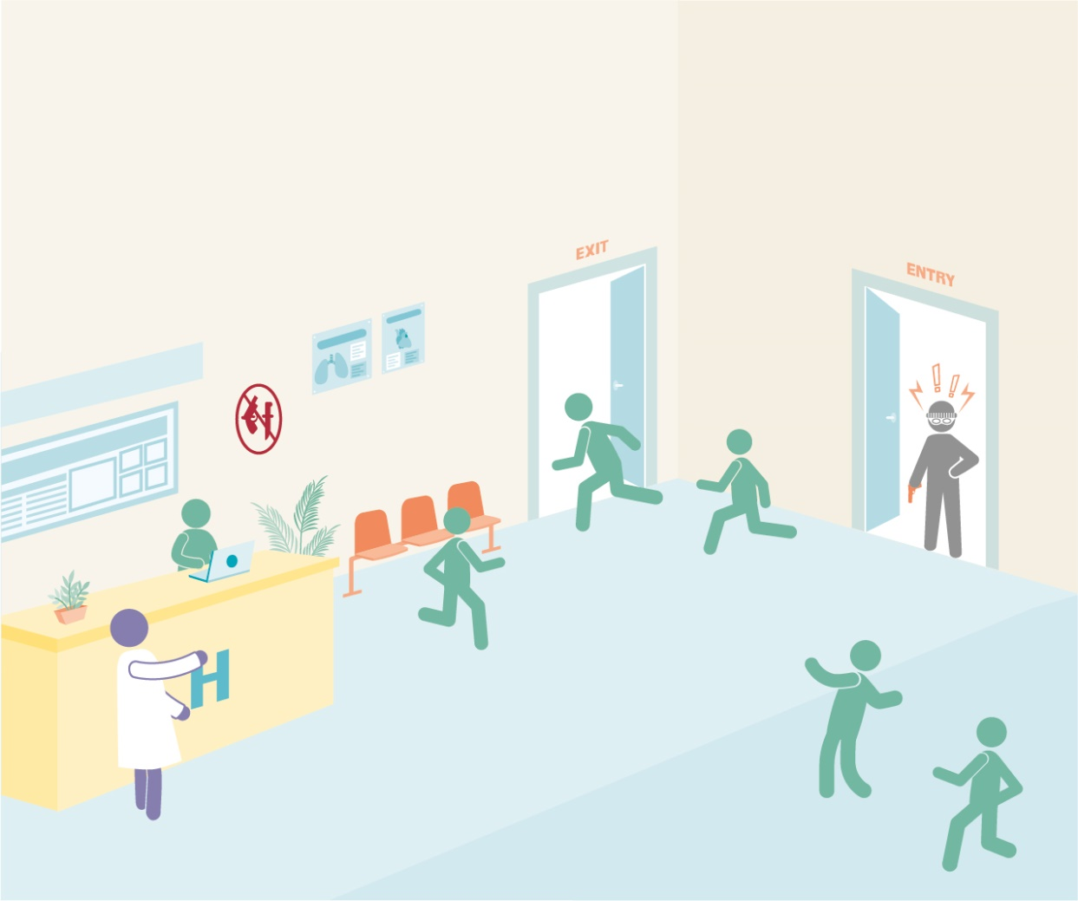
Respuesta a la violencia proactiva
Tome medidas de seguridad.
Reduzca la exposición; mitigue las posibles consecuencias:
Retírese del lugar, de ser posible.
Active los protocolos de seguridad.
Protéjase del peligro.
Ayude a los demás a llegar a un lugar seguro.

Slide 14
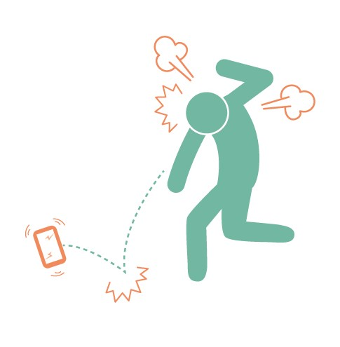
Respuesta a la violencia reactiva
Aplique las técnicas para reducir tensiones.
Los comportamientos solo deben usarse cuando no haya presencia de armas. Ante la presencia de armas, active los protocolos de seguridad y minimice los posibles daños.

Slide 15
Módulo 2
Comprensión de la violencia en instalaciones de salud: causas y efectos

Slide 16
Contenidos
Violencia en instalaciones de salud
Las causas y los efectos de la violencia en el trabajo
Sus responsabilidades y derechos

Slide 17
Violencia en instalaciones de salud
Más común en servicios de emergencia, servicios prehospitalarios (ambulancias), sitios donde se practican cirugías y en unidades de ginecología y obstetricia.
También durante el proceso de triaje, en consultorios y sala de recepción
A menudo se la considera parte del trabajo
Incluye el maltrato verbal y el físico: ambos pueden dañar la salud mental y física

Slide 18
Trabajo en parejas: experiencias personales
Reflexione individualmente sobre situaciones violentas que haya vivido
—o escuchado— e intente identificar posibles desencadenantes.
Comente con su compañero/a acerca de las experiencias y reflexiones.
Confeccionen una lista de ambas experiencias para presentar al grupo general.
Importante: no tiene que contar nada si no se siente cómodo/a. Puede simplemente escuchar lo que digan los demás.
Seguimiento: ¿Podemos describir lo que son los actos violentos?

Slide 19
¿Qué es la violencia en el lugar de trabajo?
Violencia verbal o psicológica
Produce sufrimiento psicológico o emocional.
Ejemplos
Insultos
Lenguaje ofensivo
Amenazas
Hostigamiento
Tratamiento degradante, p. ej. discriminatorio o humillante
Violencia física
También produce dolor físico.
Ejemplos
Pellizcos
Empujones
Lanzamiento de objetos
Patadas
Mordiscos
Bofetadas o golpes
Disparos

Slide 20
La violencia afecta a cada persona de manera diferente
Efectos: físicos, emocional, mentales, conductuales, sociales
Aparición: inmediata o diferida
Duración: breve o prolongada
Posibles consecuencias: sufrimiento emocional, frustración, ira, disconformidad con el trabajo, deseo de renunciar
Existen otros factores, como los antecedentes personales y el apoyo social, que también cumplen una función en los efectos de la violencia.

Slide 21
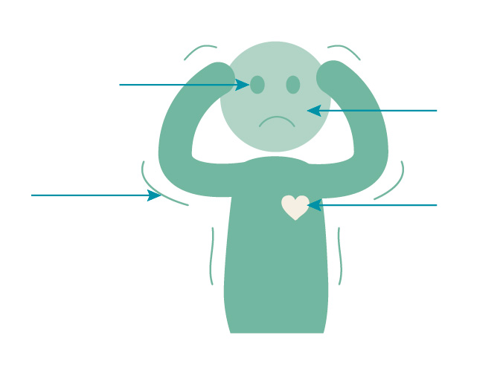
Reacciones físicas a la violencia
Pupilas dilatadas
Palidez o enrojecimiento de la piel
Temblores
Aceleración del ritmo cardíaco y la respiración

Slide 22
¿Por qué las tensiones se convierten en violencia?
Queremos tener la razón.
Queremos hacernos entender y no escuchamos.
Nos sentimos atacados y nos ponemos a la defensiva.
El cuerpo entra en "modo de pánico".
Son reacciones involuntarias y hay más probabilidad de que se presenten cuando ya estamos estresados o exhaustos.
Es probable que la otra persona esté viviendo lo mismo.

Slide 23
Debate grupal: pensamientos y sentimientos personales
Preguntas para el debate:
¿Nuestras propias emociones y bienestar alguna vez han afectado el trato que les damos a los pacientes y cuidadores?
¿Hay situaciones en las que no escuchamos a los pacientes intentando comprenderlos, y nos apresurarnos a responder?
¿Solemos comunicarnos con claridad?
¿Tenemos la mente abierta para recibir comentarios de los pacientes y cuidadores?

Slide 24
Sus responsabilidades
Tratar a las personas con humanidad y respeto.
Los trabajadores de la salud deben prestar asistencia de manera imparcial a todas las personas que la necesiten, con la calidad de asistencia más alta posible.
Respetar la dignidad y la autonomía de los pacientes y preservar la confidencialidad médica.
No aprovecharse de la situación de los pacientes o su vulnerabilidad con fines propios.
Hacer todo dentro de sus posibilidades para prevenir la violencia contra los pacientes, contra otras personas que trabajan en instalaciones de salud y contra las instalaciones mismas.
Negarse a obedecer órdenes que sean ilegales o nos obliguen a actuar en contra de la ética de la asistencia de salud.
Para obtener más información sobre sus derechos y responsabilidades: CICR, Asistencia de salud en peligro: responsabilidades del personal de salud que trabaja en conflictos armados y en otras emergencias, CICR, Ginebra, 2012.

Slide 25
Sus derechos
Ser tratado/a con respeto en el desempeño de sus tareas, lo que incluye no ser blanco de actos violentos (un derecho que comparte con los pacientes).
Para trabajadores de la salud, prestar asistencia a todas las personas que la necesiten, sin discriminación desfavorable.
No ser castigado/a por cumplir sus responsabilidades de conformidad con los estándares aceptados de la asistencia de salud.
No ser obligado/a a actuar de una forma contraria al derecho o a la ética en la asistencia de salud.
No ser obligado/a a dar información sobre heridos y enfermos más allá de lo que requiera la legislación nacional o en lo que respecta a la notificación de enfermedades infecciosas.
No ser castigado/a por desobedecer una orden ilegal o contraria a la ética.

Slide 26
MÓDULO 3
Aprendizaje de comportamientos clave para prevenir y descomprimir situaciones de tensión

Slide 27
Contenidos
Desencadenantes de violencia
Perspectiva de los pacientes y cuidadores
Comportamientos clave para fomentar un entorno respetuoso y reducir tensiones
Puesta en práctica

Slide 28
Debate general Repasemos: ¿por qué las tensiones se convierten en violencia?

Slide 29
¿Qué desencadena la frustración y la ira en pacientes y cuidadores?
Preocupación por la salud de sus seres queridos
Malas noticias
Aumento del estrés y la ansiedad
Expectativas no acordes con la realidad
Demoras prolongadas
Preguntas y temores no manifestados
Respuestas aparentemente antipáticas o insensibles por parte del personal
Malas experiencias previas

Slide 30
Sobrellevar situaciones tensas con tranquilidad, un comportamiento controlado y técnicas de reducción de tensiones debe convertirse en hábito.

Slide 31
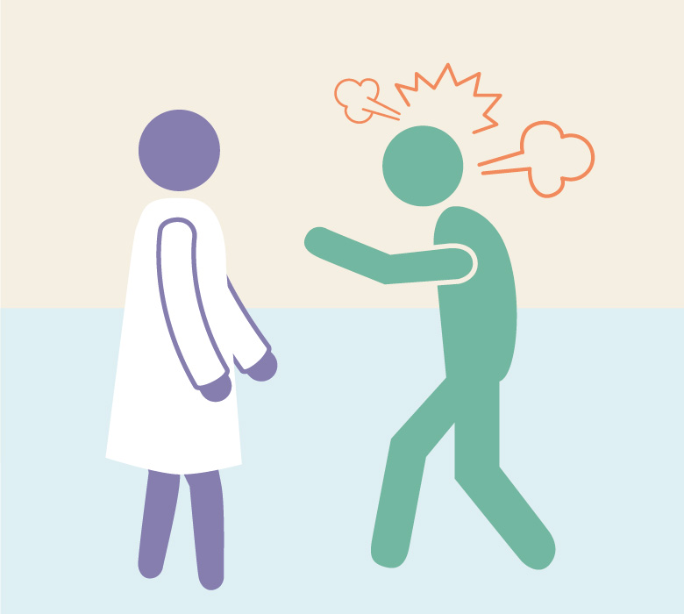
¿Qué cree que ha sucedido en este caso?

Slide 32
Estudio de caso 1
El Sr. X y su esposa, la Sra. Y, llegan a la sala de emergencias.
La Sra. Y siente un dolor intenso, incontrolable.
Viajaron dos horas para llegar al hospital.
Hay una larga fila.
Treinta minutos después, el dolor de la Sra. Y empeora, pero siguen esperando.
Cuando finalmente los llaman, el/la enfermero/a no mira al Sr. X y sigue atendiendo el teléfono mientras el Sr. X está hablando.
El Sr. X le dice que su esposa debe ver a un médico con urgencia. El/la enfermero/a ignora al Sr. X y le pide que llene formularios y espere a ver al médico, pero le da una idea de cuánto tendrán que esperar.
El Sr. X y la Sra. Y esperan una hora más. Nadie les habla. El Sr. X intenta hablar con los/as enfermeros/as que pasan por el lugar, pero lo ignoran.
Al final, el Sr. X se enoja tanto que comienza a gritarle a una enfermera.

Slide 33
Debate grupal
Si usted fuera el Sr. X, ¿cómo se sentiría?
¿La escena le resulta familiar?
Existen comportamientos sencillos que pueden ayudar a detectar y reducir la tensión en estas situaciones.

Slide 34
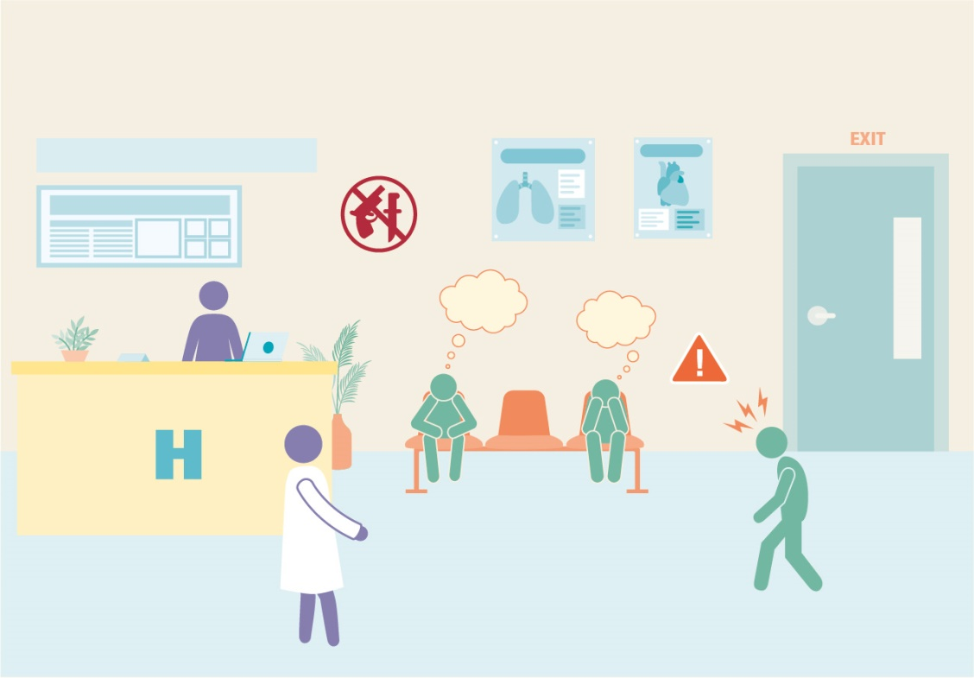
Prestar atención a las señales de alerta
En los demás
Tensión corporal (p. ej., puños apretados, mandíbula tensa)
Agitación prolongada o en aumento
Falta de respeto al espacio personal
Tocar o agarrar
Gesticulación excesiva con las manos, señalar con el dedo
Gestos o lenguaje amenazantes
Voz elevada
Aceleración o agitación en el habla, a menudo con reclamos o quejas repetitivas
Lenguaje o razonamiento cargados de emociones o poco claros
¿Otras señales?

Slide 35
Prestar atención a las señales de alerta
En uno/a mismo/a
Fatiga o cansancio excesivos
Somnolencia diurna
Sentimientos de tristeza, enojo o frustración
Irritabilidad
¿Otras señales?

Slide 36
Prestar atención a las señales de alerta
En el ambiente
Espacios saturados (especialmente en salas de espera)
Demoras prolongadas
Ausencia de personal que brinde información o asistencia
Rotación y cambios de turnos
Comunicación de noticias negativas o frustrantes
Aumento de la afluencia de personas en la instalación de salud o en las inmediaciones
Personas bajo los efectos del alcohol u otras drogas
¿Otras señales?

Slide 37
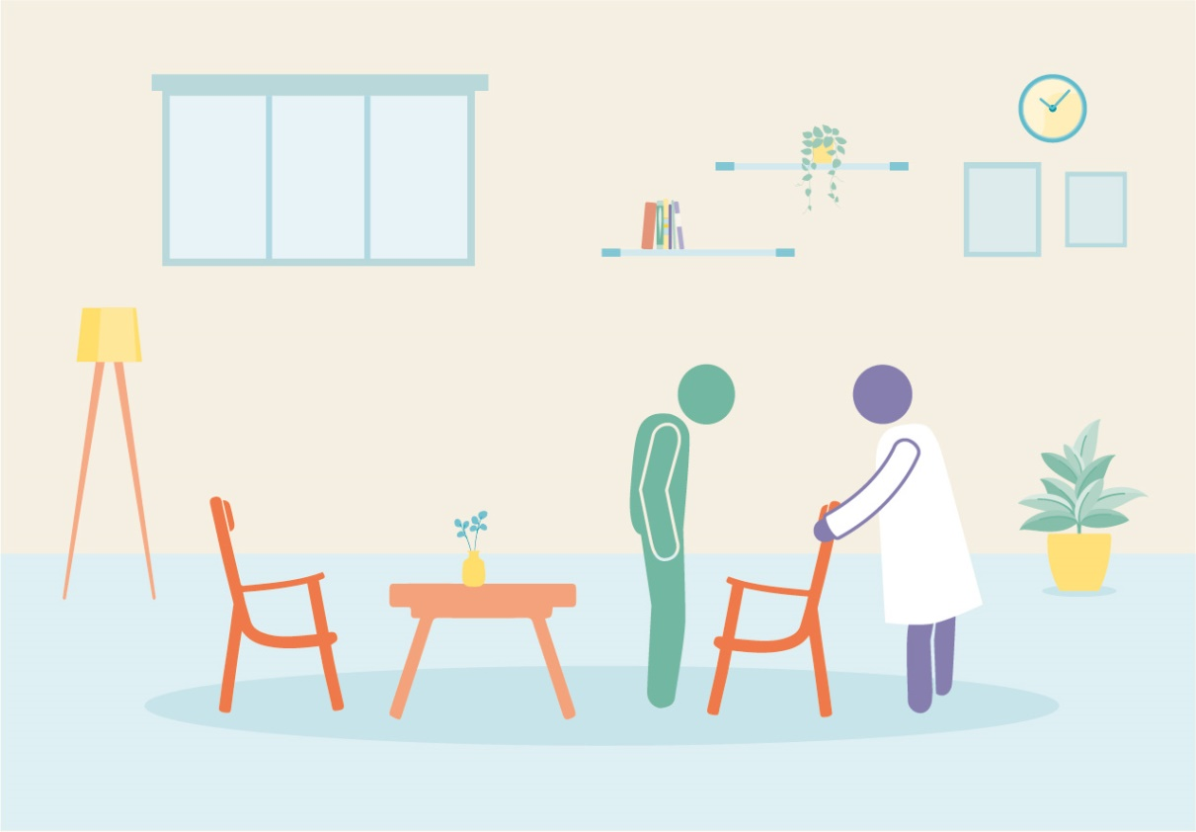
Ser respetuosos en todo momento
Escuche con atención.
No interrumpa.
Ofrezca un lugar tranquilo y privado para hablar.
Ofrezca tomar asiento: cuando alguien está sentado, es menos probable que se torne violento.
Preserve la confidencialidad médica y la privacidad de los pacientes.
No dé opiniones personales.
No prometa nada que no pueda cumplir.

Slide 38
Escuchar activamente
Preste plena atención.
No haga otra cosa al mismo tiempo.
Emplee gestos culturalmente apropiados para indicar que está escuchando.
Muestre que está a disposición del paciente, no se apresure entre una pregunta y la siguiente.

Slide 39
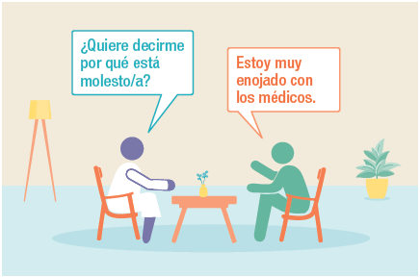
Demostrar interés y verificar la comprensión
Transmita tranquilidad mediante el lenguaje verbal.
Sin interrumpir, repita o reformule lo que la persona dice.
Dé la oportunidad de expresar pensamientos y sentimientos, aunque esté en desacuerdo.
Utilice lenguaje que la persona pueda comprender.
Pregúnte si tiene alguna duda.

Slide 40
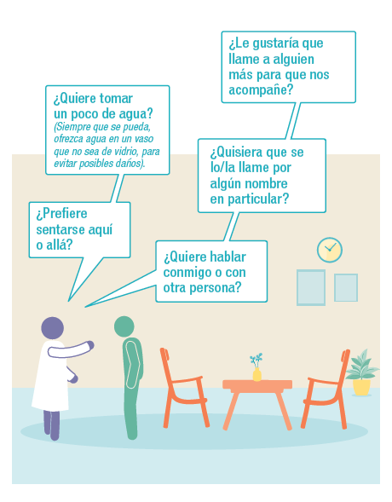
Dar opciones
Al tener opciones, las personas sienten que tienen más control sobre el proceso médico y pueden tranquilizarse.
Procure dar una opción que sea viable.

Slide 41
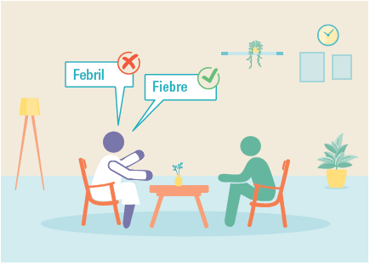
Evitar la jerga
Utilice lenguaje claro y directo.
Evite las abreviaturas y términos ajenos al lenguaje popular, p. ej.
Lugares dentro de un centro de salud
Medicamentos
Procedimientos
Afecciones

Slide 42
Prestar atención al lenguaje corporal
Qué evitar
cruzarse de brazos
mirar fijamente
pararse muy cerca
vigilar a la persona
señalar a las personas con el dedo
hacer movimientos repentinos que puedan parecer agresivos
pararse directamente en frente de la persona.
Qué hacer:
pararse o sentarse en un ángulo lateral
mantener una distancia mínima de un metro de la persona alterada
prestar atención si tiene puesta una mascarilla, ya que sus expresiones faciales serán más difíciles de entender
transmitir ánimo con el lenguaje corporal, como veremos en el módulo 4.

Slide 43
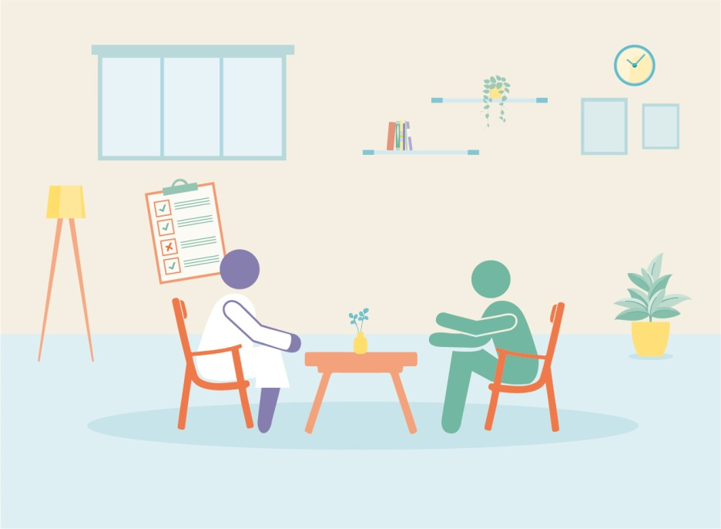
Evaluar constantemente la situación
Pida ayuda a un colega si no puede gestionar la situación.
Si se siente incómodo/a por el comportamiento de una persona, decírselo puede dar lugar a un cambio de actitud.
Si teme que alguien pueda tener un arma o estar alentando a otros a que se pongan agresivos, informe inmediatamente a sus colegas para que aumenten la seguridad y, de ser posible, evacuen la zona.
Recuerde:
Las técnicas para reducir tensiones no pueden aplicarse cuando la violencia física es inminente.
Usted es responsable de su propia seguridad y debe tomar medidas para apartarse de situaciones que podrían tornarse violentas.

Slide 44
Consejos adicionales
Asegúrese de que en el lugar no haya objetos filosos (o que podrían serlo) o que puedan arrojarse y herir a alguien (p. ej. tijeras, vasos de vidrio o cerámica, u objetos decorativos pesados).
La reacción de la persona puede depender del miembro del personal que tenga enfrente. Si la persona alterada tiene una mejor relación on alguno/a de sus colegas, pídale ayuda.
Intente sentarse cerca de la puerta y tener el camino libre hacia la salida. Si es posible, ubíquese de manera tal que pueda llamar fácilmente a sus colegas cuando necesite ayuda.
Si no está en una instalación de salud, asegúrese de ubicar la salida más próxima, p. ej. su vehículo o la puerta de entrada si se trata de una visita a domicilio.
Determine si decir honestamente que no se siente cómodo/a con el comportamiento de la persona ayudará a calmar la situación antes de que sea necesario retirarse.
Haga una inversión en "pedidos amables" de respeto: afiches, pegatinas u otras imágenes con mensajes como "Por favor, respete al personal. Estamos aquí para ayudar", o "Este es un lugar para sanar. Por favor, respetémonos entre todos".

Slide 45
Consejos adicionales
Si debe dar noticias tristes o frustrantes:
hable en un lugar privado, siempre que sea posible, dando tiempo y espacio para que el otro permanezca en silencio o exprese sus sentimientos y dolor a su manera, sin exponerse;
si existe el riesgo de que el/la destinatario/a de la noticia se torne violento/a, asegúrese de que haya otro miembro del personal en el lugar;
utilice lenguaje comprensible y pregúntele a la persona si tiene alguna duda;
recuerde que puede ser un momento muy sensible y que la persona puede no estar lista para procesar toda la información, así que siempre dígale que puede volver más tarde si tiene más preguntas.
Trate de no dar la impresión de que se atiende primero a quienes gritan, ya que los demás podrían actuar de la misma manera. Escuche el reclamo de la persona, manifieste comprensión y explique qué es posible hacer y qué no, pero evite a toda costa que se asocie la agresión con resultados positivos.

Slide 46
Volvamos a la situación del Sr. X y la Sra. Y en la sala de emergencias...

Slide 47
¿Cuáles de los comportamientos que acaba de aprender podrían ser útiles en la situación del Sr. X y la Sra. Y? ¿Cómo?

Slide 48
Estudio de caso 2
El Sr. Z, herido de bala, llega al hospital traído por su familia.
Los médicos intentan salvarlo, pero no lo logran y el paciente fallece.
No le cuentan a la familia todo lo que se esforzaron.
La familia del Sr. Z entiende que falleció porque los médicos no hicieron bien su trabajo.
Los familiares se angustian y amenazan violentamente al personal.

Slide 49
Debate general:
¿Qué comportamientos podrían ser útiles?

Slide 50
Comunicación e interacción
Módulo 4

Slide 51
Contenidos
Más comportamientos para mejorar la comunicación con pacientes y cuidadores
Puesta en práctica mediante juego de roles

Slide 52
Póngase en el lugar del otro
Considerar lo que puede estar pensando o sintiendo la otra persona le permitirá comprender la causa de la angustia e, idealmente, le será de ayuda para que la situación no se torne más violenta.

Slide 53
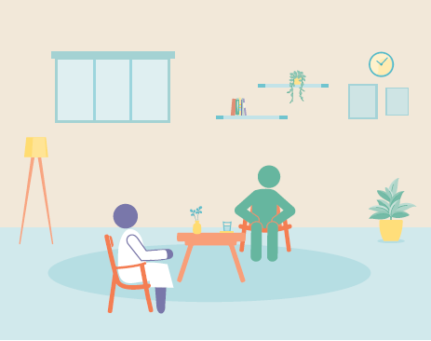
Comportamientos sencillos para una mejor comunicación
Escuchar
Ofrecer
Esperar
Observar
Inclinar la cabeza
Asentir
Expresar
Adaptado de: M. Lowry, G. Lingard y M. Neal, “De-escalating anger: A new model for practice”, Nursing Times, vol. 112, n.º 4, julio, 2016, págs. 4-7: https://cdn.ps.emap.com/wp-content/uploads/sites/3/2016/07/270716_De-escalating-anger-a-new-model-for-practice.pdf.

Slide 54
Escuchar Ofrecer
Dé a la otra persona tiempo para explicarse, no discuta.
Indague en las causas de los problemas y las posibles soluciones.
Formule preguntas abiertas como “¿puede contarme más al respecto?” o “¿qué sucedió después?”.
No juzgue y nunca critique la forma de ser o la apariencia de la persona que tenga delante.
Ofrezca a la persona la oportunidad de expresar sus sentimientos, si es posible, en privado.
No discuta, no dé consejos ni se defienda: deje que la persona siga hablando.
Dígale que usted está para ayudar, no para ser un obstáculo.

Slide 55
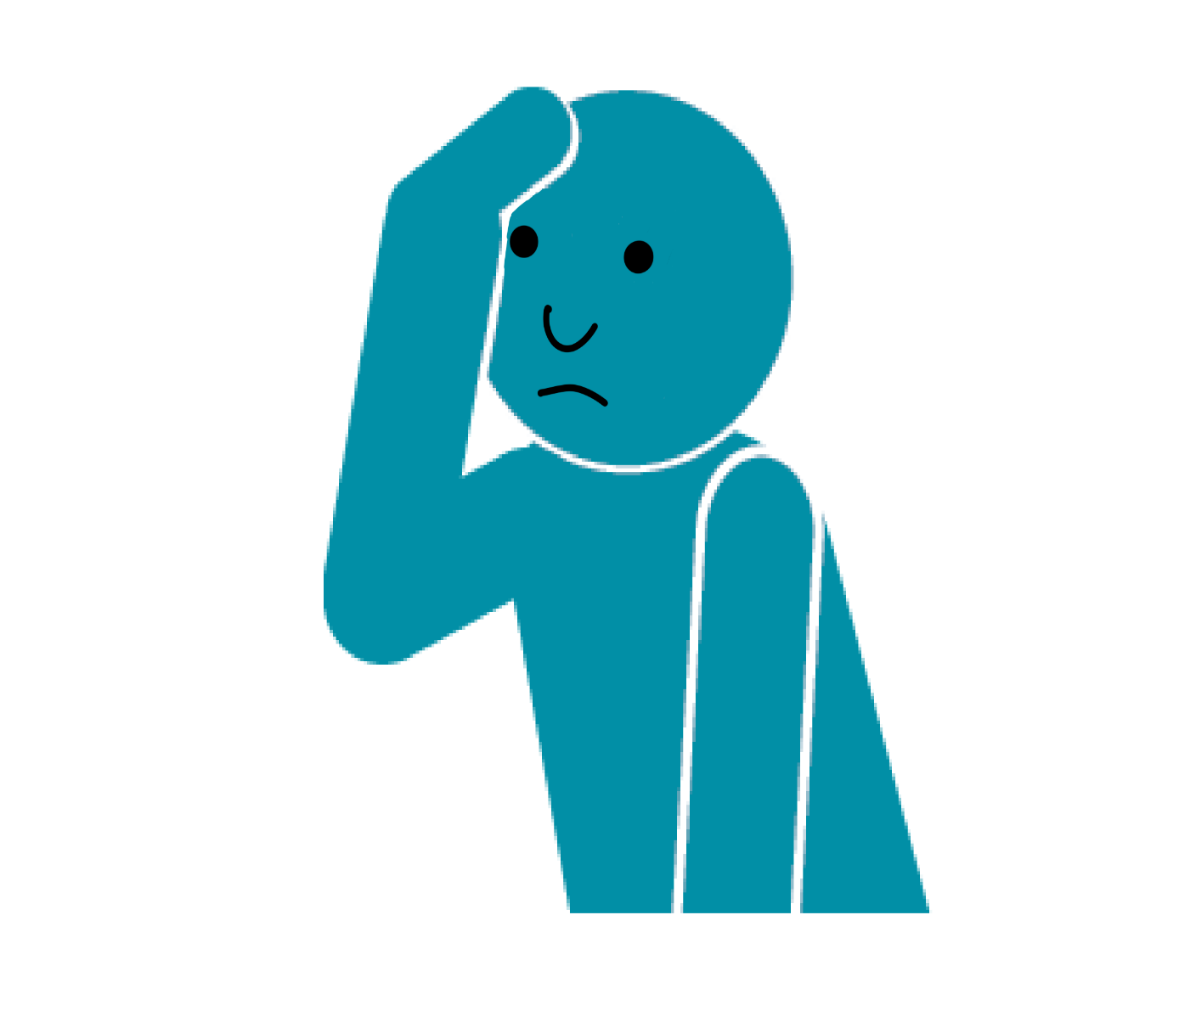
Esperar
Evite la tentación de llenar silencios.
Dé tiempo para que la persona exprese sus sentimientos, sin interrumpirla.
Si el silencio le resulta incómodo, intente hacer una cuenta regresiva lenta desde diez antes de hablar.

Slide 56
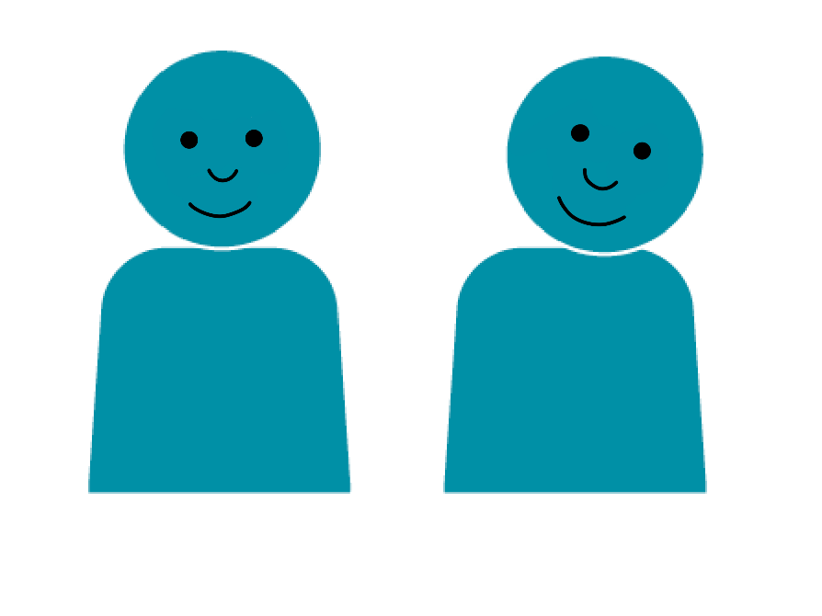
Observar Inclinar la cabeza
El interlocutor debe sentir que el contacto visual es apropiado.
Según la persona, la cultura y el contexto, determine hasta qué punto es aceptable hacer contacto visual.
Otros gestos faciales y corporales también pueden ayudar a comunicar compasión y atención.
Sonría cuando sea apropiado; de lo contrario, mantenga una expresión neutra.
Inclinar ligeramente la cabeza ayuda a demostrar interés y atención de nuestra parte.
También ayuda a que nuestra actitud no parezca amenazante.

Slide 57
Asentir Expresar
Asentir puede indicar que está prestando atención a la persona que habla y que tiene voluntad de escuchar sin interrumpir.
Pero en exceso, puede comunicar impaciencia.
Exprese comprensión de los sentimientos de la persona; emplee oraciones cortas y evite validar comportamientos agresivos.
Ejemplo: “Es entendible que sienta frustración”
Reformular también puede ser útil: intente decir en sus propias palabras lo que dijo la persona. Así comunicamos que estamos escuchando y damos la posibilidad de corregir cualquier malentendido.

Slide 58
Trabajo en parejas: juegos de roles

Slide 59
Situación 1
Paciente
Usted llega a un centro de salud porque le duele la pierna debido a una mordedura. Es probable que la herida esté infectada.
Hay mucha gente esperando, hace calor y se siente mal.
Parece que otros reciben ayuda más rápido que usted, especialmente si llegan en camilla. Eso le produce enojo.
Cuando logra hablar con un/a enfermero/a, ya se siente muy mal y frustrado/a.
Enfermero/a
Usted es el/la enfermero/a que finalmente encuentra el paciente.
Debe explicarle que hay muchos pacientes para ver al médico.
Debe explicarle que muchos de los que vienen tienen problemas urgentes, como heridas abiertas.
Use algunos de los comportamientos que ha aprendido para descomprimir la situación y comunicarse mejor.

Slide 60
Situación 2
Familiar
Usted llega a la sala de emergencias con su hermano, que ha sufrido un accidente de motocicleta.
Su hermano pasa de inmediato a la zona de triaje, donde el personal evalúa sus heridas.
Mientras tanto, usted da los datos de su hermano en la recepción.
El/la recepcionista le pide el número de seguro.
Usted dice que él no tiene seguro y que creía que el tratamiento de emergencia era gratuito.
El/la recepcionista responde que, antes de recibir cualquier tratamiento, primero hay que pagar parte del importe.
Usted comienza a gritar al/a la recepcionista.
Recepcionista
Usted ha estado trabajando toda la noche y está cansado/a. Su compañero/a no ha venido a trabajar, asi que debe arreglárselas solo/a.
Hace poco, la administración ha instituido una nueva política: todo paciente sin seguro debe pagar parte del importe antes de recibir tratamiento.
Use algunos de los comportamientos que ha aprendido para descomprimir la situación y comunicarse mejor.

Slide 61
Situación 3
Paciente
Usted se rompió un brazo y lo/a internaron en el hospital para operarlo/a.
Le duele, pero está sentado esperando pacientemente a que se libere una cama.
Después de varias horas, nadie le ha dicho cuánto tendrá que esperar hasta que se libere una cama.
Intenta hablar con un miembro del personal, pero no sabe nada acerca de su caso.
Finalmente, un trabajador de la salud se acerca para decirle que su operación se va a demorar.
Personal de salud
Hace poco solicitó una licencia y se siente frustrado/a porque se la denegaron.
Hoy tiene malas noticias para dar: una operación se demorará aún más.
Use algunos de los comportamientos que ha aprendido para descomprimir la situación y comunicarse mejor.

Slide 62
Situación 4
Padre/madre
Usted llega al centro de salud local para vacunar a su hijo/a.
Caminó más de tres horas para llegar y tuvo que faltar al trabajo, por lo cual se lo descontarán del sueldo.
Cuando llega al centro de salud, le dicen que no se aplican vacunas ese día; debe irse a su casa y regresar otro día.
Usted se enoja y comienza a gritarle al/a la enfermero/a.
Enfermero/a
Ha estado trabajando todo el día y hubo mucho trajín.
Al final de su turno, un/a padre/madre le pregunta cuándo pueden vacunar a su hijo/a.
Usted le informa que las vacunas se aplican otro día, uno en particular de la semana.
De repente, el padre/la madre comienza a gritarle.
Use algunos de los comportamientos que ha aprendido para descomprimir la situación y comunicarse mejor.

Slide 63
Situación 5
Familiar
Usted llega a la sala de emergencias con su hermano, que ha sufrido un accidente de motocicleta.
Su hermano pasa de inmediato a la zona de triaje, donde el personal evalúa sus heridas.
Su hermano está muy malherido, y nadie le ha informado de su estado, así que usted está muy ansioso/a y alterado/a.
Después de varias horas, el médico se acerca a hablarle.
Médico
Usted hizo lo mejor que pudo, pero el paciente falleció.
Ve al/a la hermano/a del paciente muy angustiado/a en el pasillo y teme que no se tome bien la noticia.
Use algunos de los comportamientos que ha aprendido para descomprimir la situación y comunicarse mejor.

Slide 64
Puesta en práctica de lo aprendido en el lugar de trabajo
Módulo 5

Slide 65
Contenidos
Repaso de los comportamientos importantes
Debate de las dificultades encontradas
Aprendizaje en la práctica

Slide 66
Debate general: recapitulación
¿Hay algo que no haya entendido acerca de los comportamientos que hemos tratado? ¿Hay algún comportamiento que no sepa exactamente cómo usar?

Slide 67
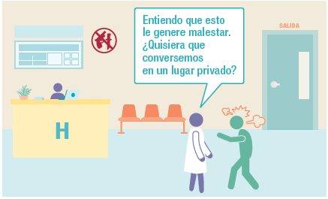
Debate general: dificultades
¿Cuáles son las dificultades que encontró al intentar poner en práctica estas técnicas?

Slide 68
Puesta en práctica de las técnicas para seguir aprendiendo
Imagine situaciones y decida qué técnicas emplearía.
Converse sobre las técnicas con colegas, y úsenlas en juegos de roles con tramas reales o inventadas.
Póngalas en práctica apenas regrese al trabajo. Gratifíquese por emplearlas correctamente en situaciones reales de tensión o conflicto.

Slide 69
Transmita sus técnicas
Enseñe a sus colegas lo que ha aprendido y cuáles son los beneficios.
Emplee las nuevas técnicas: los demás las notarán y también las usarán.

Slide 70
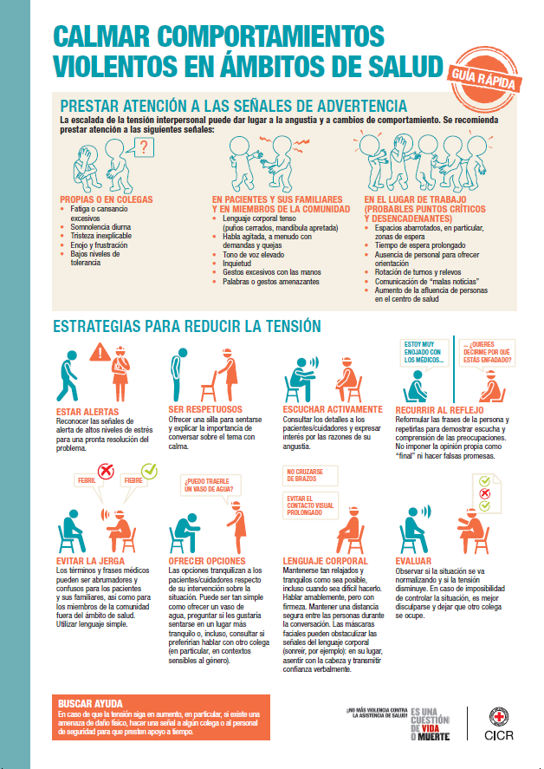
Se le dará un folleto y un afiche para llevar a su lugar de trabajo.
Además, se llevará el manual para participantes.

Slide 71
Conceptos esenciales
Estas técnicas pueden ser muy eficaces para calmar situaciones tensas, pero solo pueden utilizarse en determinadas circunstancias y para determinados problemas.
Muchos de los comportamientos pueden utilizarse a diario para mejorar la comunicación: ser respetuosos, escuchar, no juzgar y prestar atención a que nuestro lenguaje corporal sea positivo.
Practique activamente las técnicas tan pronto vuelva al trabajo, en lugar de esperar a que se presente una situación potencialmente violenta.

Slide 72
Y por último...
...complete el formulario de evaluación.

